Slide 1

Microsoft 365 Copilot
Chat
Erik Montes
AI Solutions Engineer

Slide 2
Agenda
Introducción a M365 Copilot
El Arte de Prompting
M365 Copilot Chat
Demo
Preguntas y respuestas
Notes:
Seleccione el texto subrayado para navegar a esa sección.

Slide 3

¿Qué es Copilot para Microsoft 365?
Copiloto para Microsoft 365
Lenguaje natural
Modelos de lenguaje de gran tamaño
Microsoft Graph
- sus datos -
Aplicaciones de Microsoft 365
La
web
Notes:
Ahora, permítanme presentarles Microsoft 365 Copilot, su copiloto para el trabajo.
Copilot combina la potencia de los modelos de lenguaje de gran tamaño con los datos de Microsoft Graph y las aplicaciones de Microsoft 365, así como con Internet, a los que se accede a través del lenguaje natural, para convertir sus palabras en la herramienta de productividad más potente del planeta.

Slide 4
Valor empresarial de Microsoft 365 Copilot
Cómo puede ayudarte Microsoft 365 Copilot
Ahorro de tiempo
Aumentar la satisfacción y el bienestar de los empleados
Mejorar la calidad del
trabajo
Reducir
la deuda digital
Notes:
El valor empresarial de Microsoft 365 Copilot no es solo el ahorro de tiempo. A pesar de que ese es el ejercicio utilizado para este ejemplo de retorno de la inversión, habrá un valor significativo adicional. Esto incluye, entre otros, el aumento de la satisfacción de los empleados, la mejora de la calidad del trabajo y la reducción general de la deuda digital.

Slide 5
Activando el Potencial de la IA en la Organización
Patrón 1
Patrón 2
Patrón 3
Humano con asistente
Agentes liderados por humanos
Dirigido por humanos, operado por agentes
Los humanos establecen la dirección y los agentes gestionan procesos y flujos de trabajo completos del negocio, haciendo el seguimiento según sea necesario
Cada empleado tiene un asistente de IA que les ayuda a trabajar mejor y más rápido
Los agentes se unen a los equipos como "colegas digitales", asumiendo tareas específicas bajo dirección humana
Notes:
Within a Frontier Firm, we’re seeing three new patterns of work emerge.
Pattern 1: First, AI acts as an assistant, removing the drudgery of work and helping people do the same work better and faster.
Pattern 2: The second pattern is human-agent teams. Humans and agents working and collaborating together to scale impact and free people to focus on the most valuable work.
Pattern 3: In the third pattern, humans set direction for agents that run entire business processes and workflows, end to end. Processes can be fully automated, with humans providing oversight or stepping in to validate and manage outlying cases.
Picture how a supply chain role may change: with agents handling end-to-end logistics, while humans guide the agent system, resolve exceptions, and manage supplier relationships. Human work isn’t replaced—it’s elevated.
The journey to the Frontier Firm is not a strictly linear progression—in many cases, organizations will be utilizing all three patterns simultaneously.

Slide 6

El Arte de Prompting
Notes:
Así que ahora, profundicemos en el fascinante mundo de las indicaciones dentro de Copilot. A medida que nos embarcamos en este viaje, considere las indicaciones como las llaves mágicas que desbloquean el vasto conocimiento y la creatividad de Copilot.

Slide 7
El arte y la ciencia de prompting
Dile a Copilot Chat lo que necesitas
Un Prompt es como le pides a Copilot Chat que haga algo por ti — como crear, resumir, revisar o investigar.
Piensa en los prompts como tener una conversación, usando un lenguaje claro pero claro y proporcionando contexto como harías con un asistente.
Revise texto:
"Consulta esta justificación del lanzamiento del producto para detectar inconsistencias."
Resume la información:
"Redacta un resumen de sesión de esta [presentación]."
Crea contenido atractivo:
"Crea una propuesta de valor para nuestro nuevo producto usando [Información del producto]."
Investiga qué está pasando:
“Cuéntame las últimas noticias del sector sobre IA generacional"
Notes:
So, what are prompts? Prompts are the key to working with generational AI tools like Copilot Chat.

Slide 8

El arte y la ciencia de prompting
Incluye los ingredientes adecuados para Promt
Para obtener la mejor respuesta, es importante centrarse en algunos de los elementos clave al redactar tus indicaciones de Copilot.
Objetivo
Contexto
Expectativas
Goal
Context
Fuente
Expectations
Source
¿Qué quieres respuesta del chat de Copilot?
Por qué
Lo necesitas y quién está involucrado?
Que
fuentes de información o muestras que debería usar Copilot Chat?
Cómo debería responder Copilot
para cumplir mejor con tus expectativas?
Notes:
What response do you want from Copilot Chat?
Why do you need it and who is involved?
Which information sources or samples should Copilot Chat up
How should Copilot Chat respond to best meet your expectations?

Slide 9
Habilidades de Ingeniería Prompt
Buen prompt
Escribe sobre los avances en tecnologías de energías renovables.
vs
Mejor prompt
Redacta un artículo técnico detallado para ingenieros y científicos medioambientales, con un enfoque en la energía solar y eólica. Habla sobre los principios científicos detrás de estas tecnologías y sus aplicaciones en el mundo real. Consulte artículos de investigación recientes, patentes e informes del sector para obtener información precisa y actualizada.
Objetivo
Contexto
Source
Expectativas
Notes:
Bad prompt: Write about advancements in renewable energy technologies.
Good prompt: Compose a detailed technical article for engineers and environmental scientists, with a focus on solar and wind energy. Discuss the scientific principles behind these technologies and real-world applications. Refer to recent research papers, patents, and industry reports for accurate and up-to-date information.

Slide 10
Práctica: Proporciona instrucciones específicas
Copilot está diseñado para actuar, así que decirle a Copilot qué "hacer" o qué "no hacer" puede ser muy efectivo.
Prompt 1: Redacta una visión general de cómo Microsoft 365 Copilot puede ayudar a mejorar la productividad en las empresas. Generar 3 viñetas.
Prompt 2: Resume los últimos anuncios de IA de Microsoft de un discurso principal en el escenario de Ignite, la conferencia anual de Microsoft. No incluyas ningún anuncio anterior a enero de 2024 y asegúrate de destacar el impacto de estas innovaciones.
Goal
Context
Source
Expectations
Notes:
Since Copilot uses generative AI, the responses it gives will not always be the same.
By providing specific instructions to Copilot, you can narrow down the types of responses it will generate
These instructions can be positive or negative: you can tell it exactly what the response should look like, what it should include
Or you could tell it what it shouldn’t include – this can be powerful as well
You can even do both!
Practice: ask the attendees to experiment with writing a prompt
Ask them to write first prompt which ends with adding a phrase exactly how many bullet points the response should be
Ak the attendees also to write a prompt which does the opposite, where we tell copilot what to not add to the response
Show these examples afterword for inspiration

Slide 11
Práctica: Itera y regenera
A menudo, el primer resultado no es la respuesta final ni la mejor. Si no estás satisfecho con los resultados que te dio Copilot, revisa tu prompt y vuelve a intentarlo.
Prueba las siguientes tres iteraciones y observa cómo las respuestas pueden mejorar con cada una:
Round 1: Escribe sobre avances en tecnologías de energías renovables.
Round 2: Escribe un artículo técnico debatiendo los avances recientes en tecnologías de energías renovables, centrado en energía solar y eólica, para un público de ingenieros y científicos medioambientales.
Round 3: Redacta un artículo técnico detallado para ingenieros y científicos medioambientales, explorando los avances e innovaciones recientes en tecnologías de energías renovables, con especial atención a la energía solar y eólica. Debatir los principios científicos detrás de estas tecnologías, sus mejoras en la eficiencia y aplicaciones en el mundo real. Consulte artículos de investigación recientes, patentes e informes del sector para obtener información precisa y actualizada.
Objetivo
Contexto
Fuente
Expectativas
Notes:
And don’t worry if the first prompt you try doesn’t give you what you want – just continue to expand on your prompts
Based off the response copilot gives, you can identify what areas didn’t align with your expectations and add that into the prompt
Sometimes, it’s also a good idea to start a new topic and then use your revised prompt, so copilot doesn’t try to reuse the previous response
You can see an example of a simple prompt that evolved into a very long prompt after a few iterations
Practice: ask the attendees to try the three iterations highlighted in this slide using Copilot in Word. See how the responses can improve with each iteration.

Slide 12

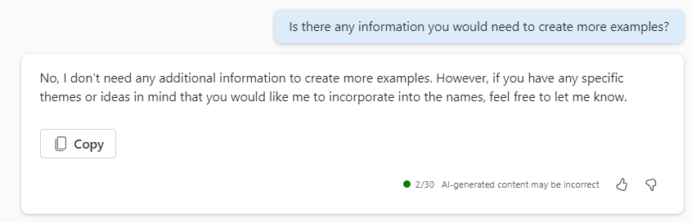
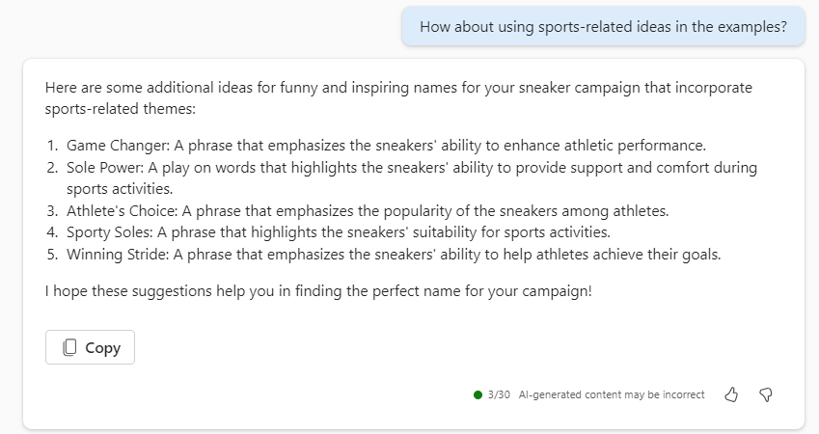
Práctica - Pide feedback
Prompt
¿Hay alguna información que necesites para crear más ejemplos?
¿Qué tal usar ideas relacionadas con el deporte en los ejemplos?
Como asistente de IA, Copilot está diseñado para ayudarte en diversas tareas, incluyendo redactar y revisar contenido. Escucha tus sugerencias para ofrecer resultados personalizados y puede ayudar a corregir la gramática y analizar el tono de tu contenido para asegurarse de que se ajusta a tus necesidades.

Slide 13
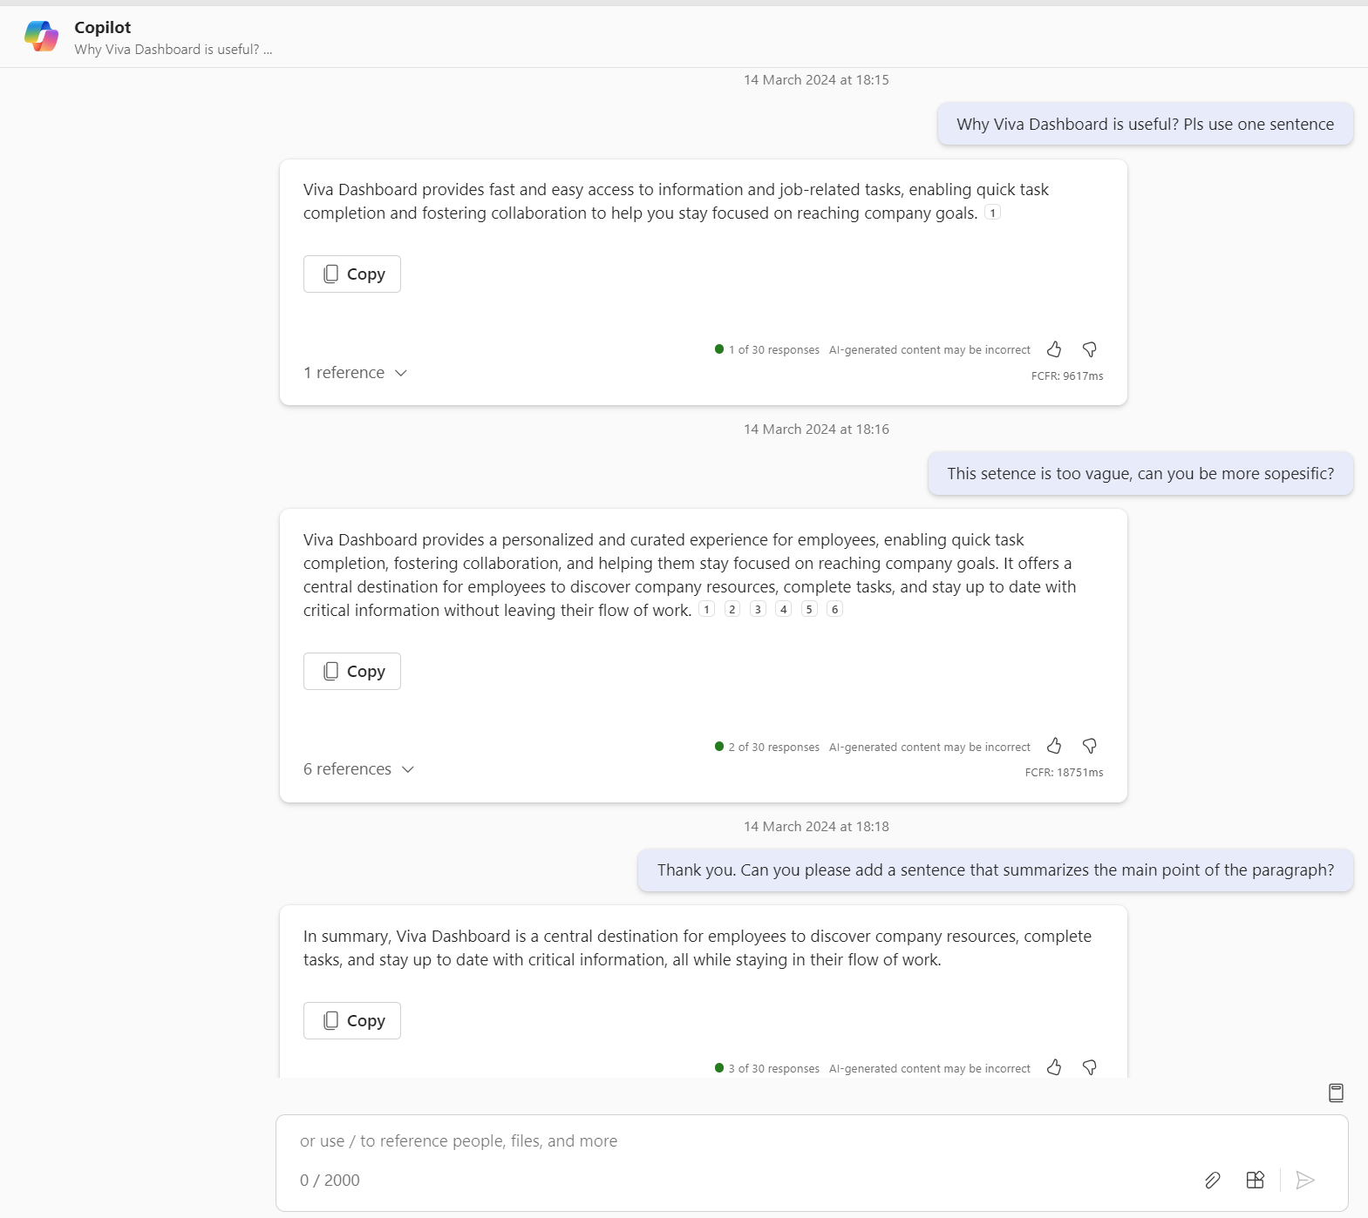
Práctica - Da feedback
Prompt
Esta frase es demasiado vaga, ¿puedes ser más específico?
Gracias, esto es mucho mejor. ¿Podrías añadir una frase que resuma el punto principal del párrafo?
No te rindas después de tu primer prompt si no obtienes la respuesta ideal. Dar feedback a Copilot permite que adapte el resultado y ofrezca lo que esperas.
Notes:
Give Feedback – Copilot Won’t Get Angry
Practice – Give feedback prompts with the to attendees

Slide 14
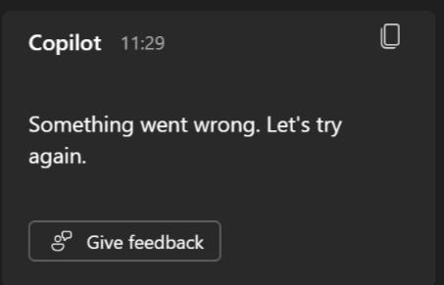
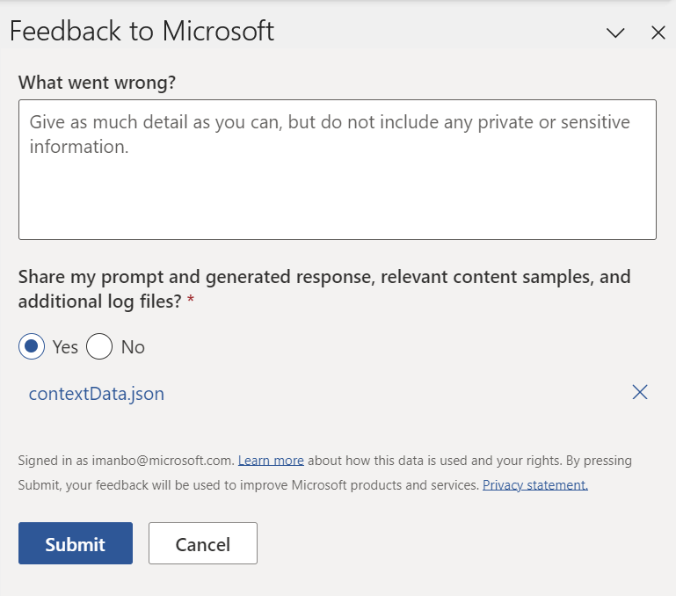
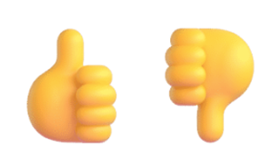
Envia feedback a Microsoft
Enviar comentarios cuando producen resultados buenos o negativos ayuda al equipo de producto de Microsoft a investigar más a fondo. Tus comentarios son clave para ayudarnos a seguir mejorando Copilot para todos los usuarios, así que por favor comparte tus opiniones y experiencias.
Envíalo a través de la
Iconos de pulgares arriba y pulgar abajo!
Notes:
Providing feedback on your experience while using Microsoft Copilot helps improve the accuracy and usefulness of the tool. You can share your perspective by selecting the thumbs up or thumbs down icon in your Copilot results windows. This information goes straight to the Microsoft product team so specific feedback is useful.
Another way to give feedback is participating in user surveys or feedback forums, where you can share your thoughts and experiences about Copilot.
Feedback about Copilot is collected when you select thumbs-up or thumbs-down on a response from Copilot in Microsoft 365 apps. After you select one of the thumbs, the feedback pane appears and asks for more information—for what you liked (if you selected thumbs-up) or for what went wrong (if you selected thumbs-down).
PS: This example was when Copilot wasn't working with any file referencing

Slide 15
M365 Copilot

Slide 16
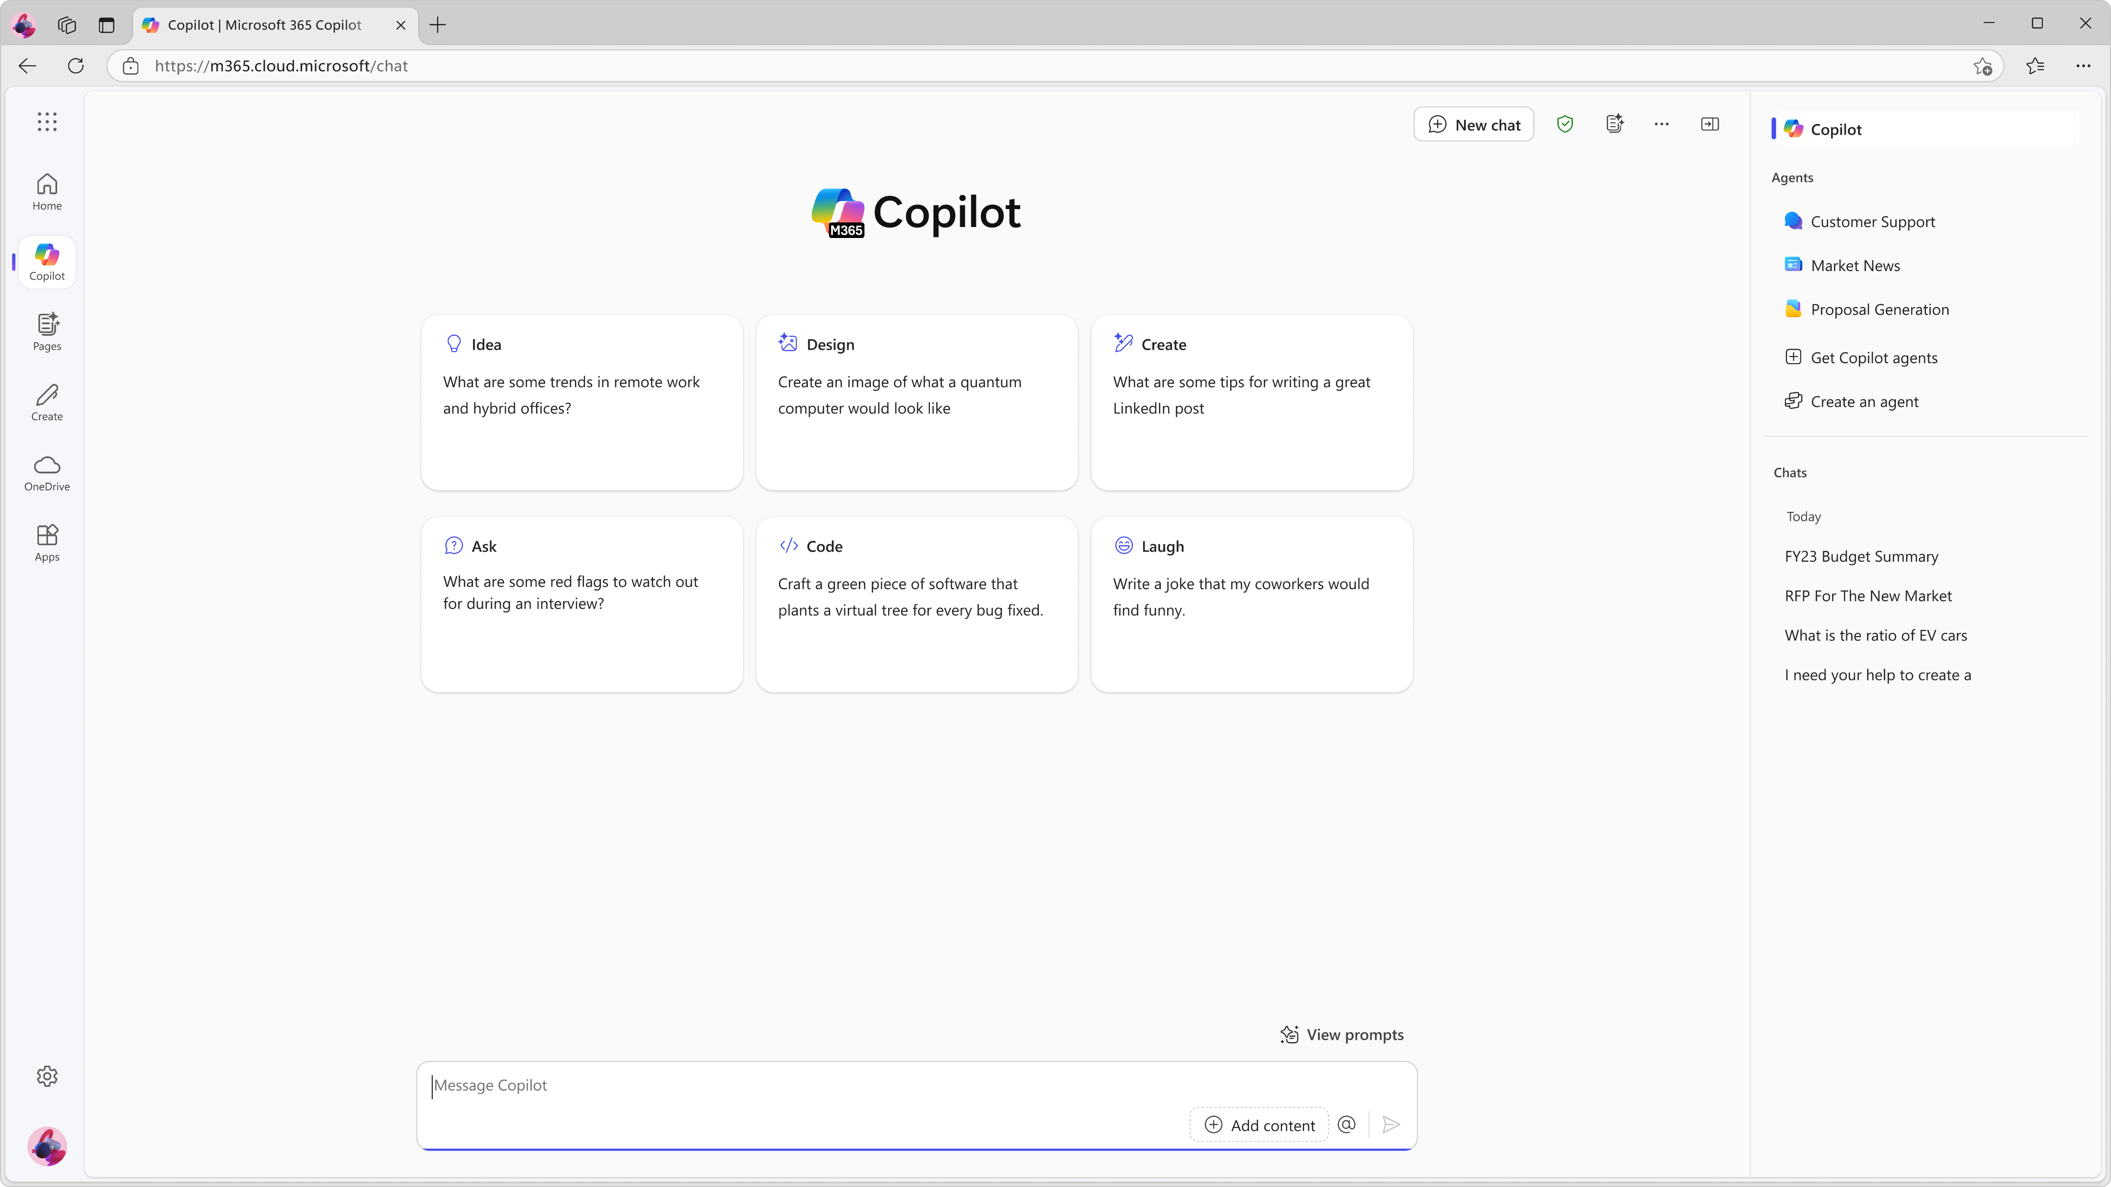
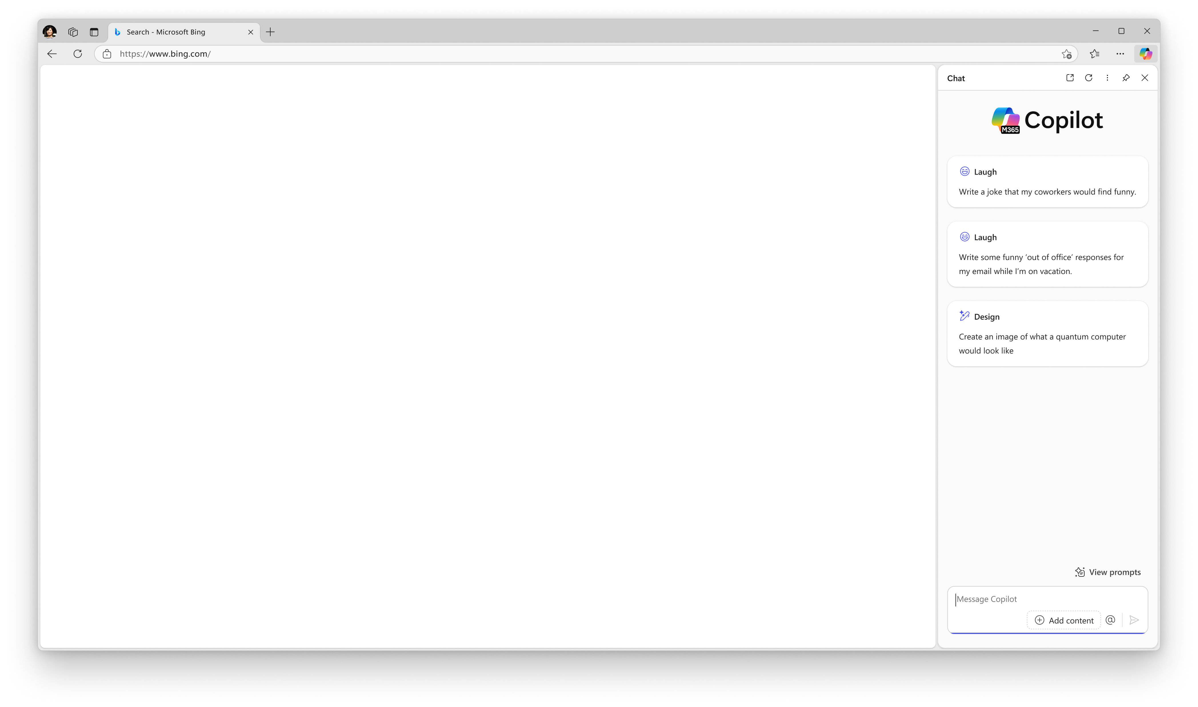
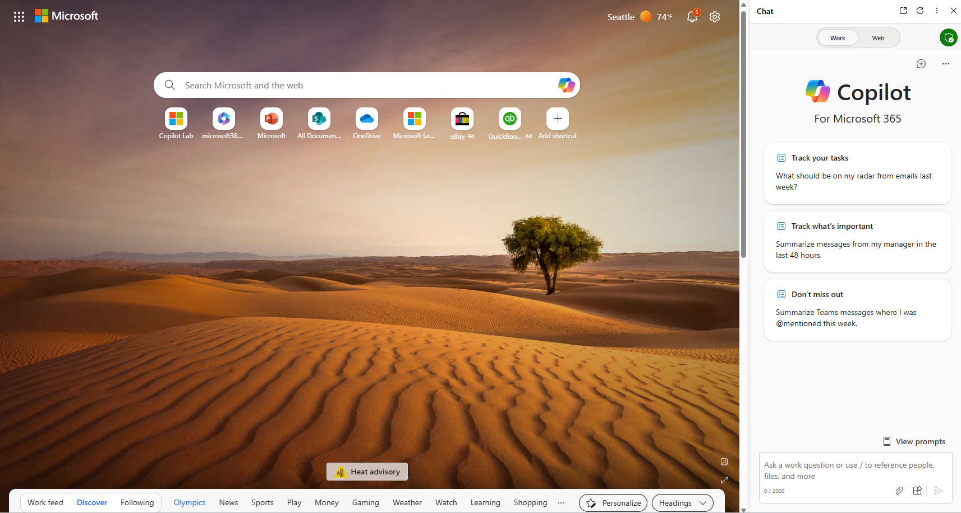
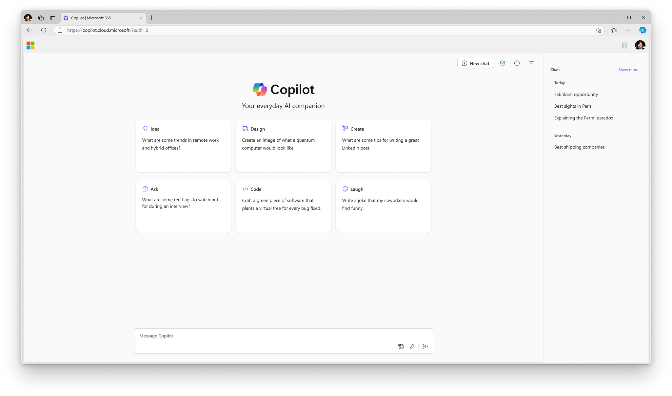
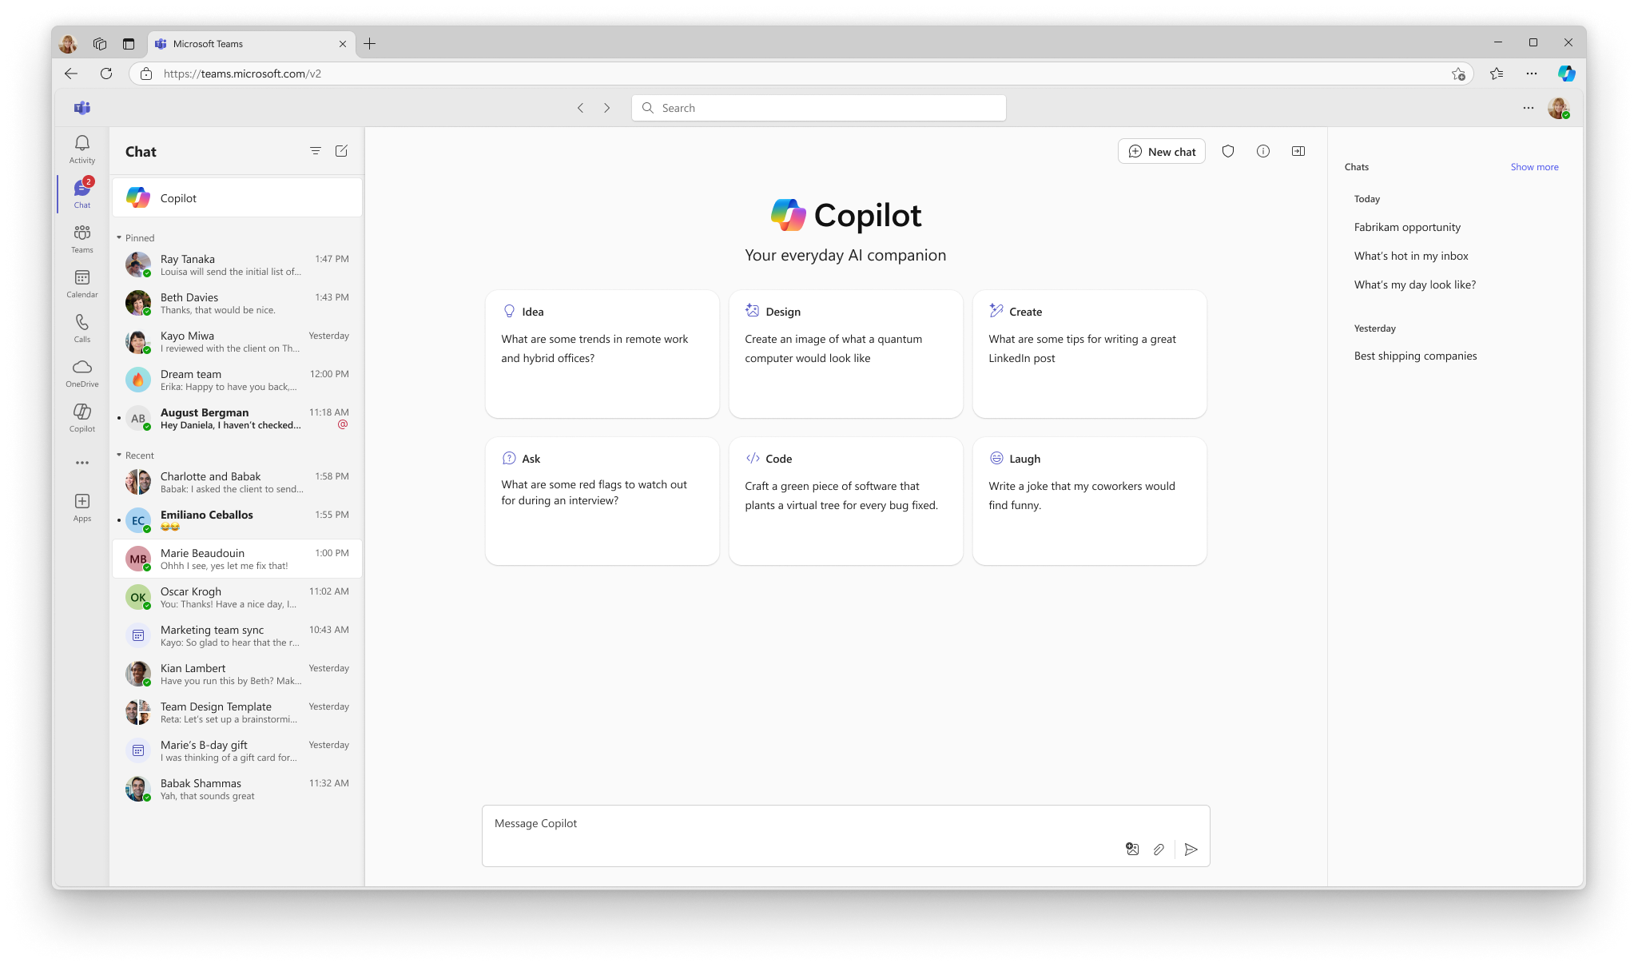
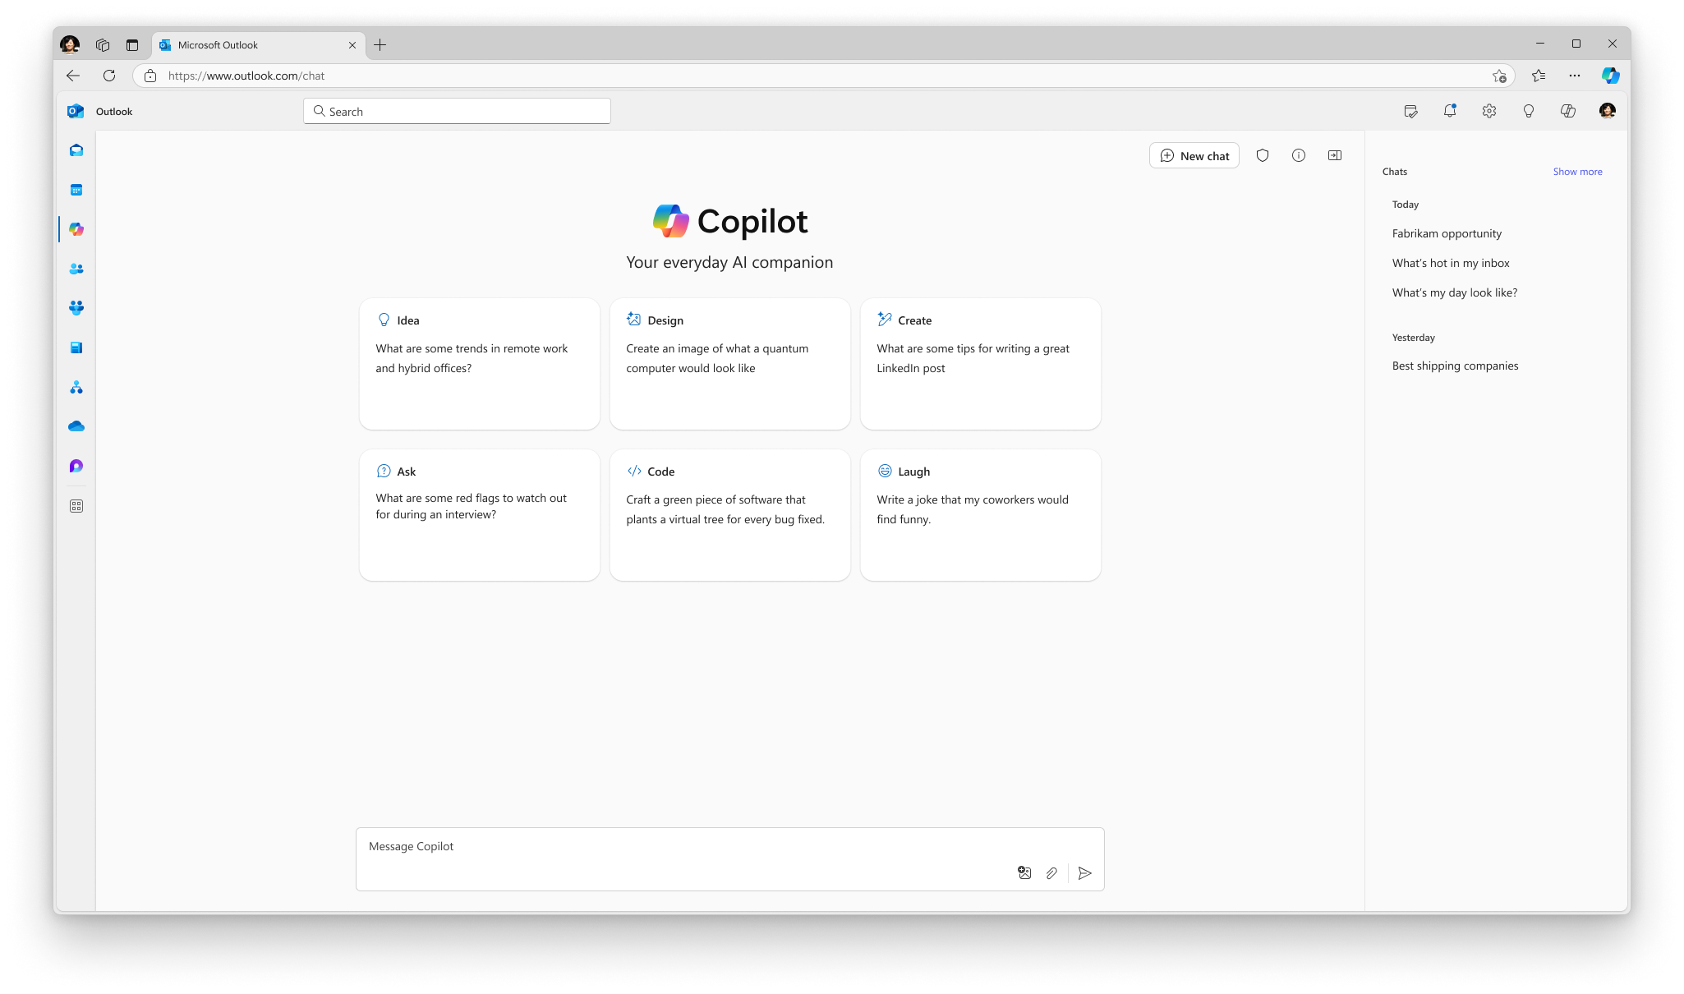
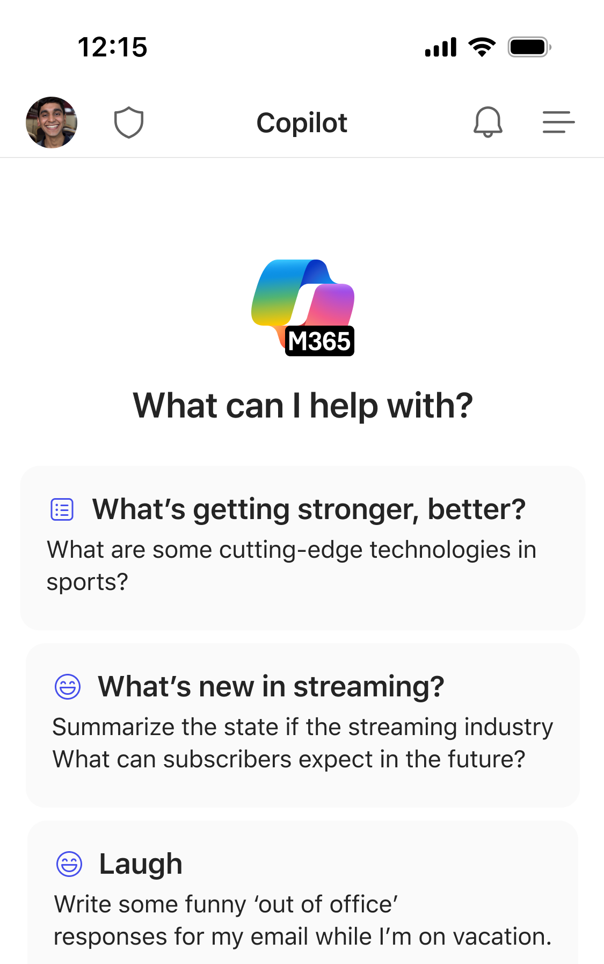
Accede a Copilot desde donde trabajas
M365Copilot.com
Microsoft 365 Copilot app
Edge browser sidebar
Microsoft 365 app
copilot.cloud.microsoft
Microsoft 365 app
Teams app
M365 apps
Microsoft 365 Copilot mobile app

Slide 17
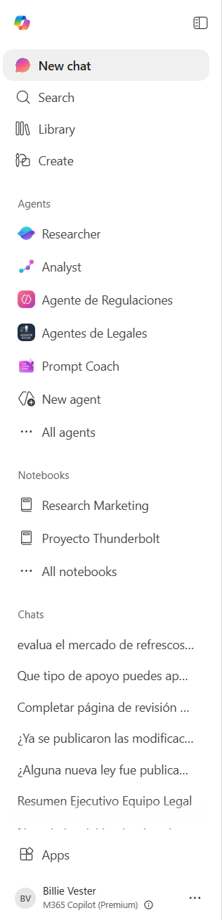
Diseño simplificado y nuevas capacidades de IA
2
1
6
4
Búsqueda con IA
4
Agentes de trabajo de razonamiento
1
Búsqueda con IA de contenido 1P y 3P. Unir IA + Búsqueda para encontrar información dispar en toda la organización
Agente Analista e Investigador basados en modelos de investigación profundos, adaptados a tareas laborales como empleados virtuales
5
Cuadernos
3
Chat
EXPERIENCIA DE APLICACIÓN PREDETERMINADA
Recopila chats, páginas, artefactos de IA y otros archivos en un bloc de notas, donde Copilot basa las interacciones futuras en su contenido, responde preguntas y ayuda a crear material nuevo.
2
Utilice el chat para obtener respuestas, mantenerse actualizado, crear contenido y evitar perderse detalles clave, todo ello con la tecnología de modelos avanzados de IA y diseñado para un uso seguro con datos corporativos.
5
6
Crear
Crea fácilmente imágenes, carteles, banners, vídeos, encuestas y mucho más simplemente describiendo tu idea y luego perfecciona tus creaciones con IA.
3
Agentes
7
Agentes que automatizan tareas y realizan el trabajo en su nombre, seleccionados en la aplicación y en la tienda de agentes
7
Historial Conversaciones
Accede facilmente a conversaciones anteriores, para retomar consultas o referenciarlas en nuevos prompts
Notes:
Vamos a repasar la experiencia. A la izquierda, verás pestañas con las secciones que se encuentran debajo.
En primer lugar, la búsqueda: los empleados pueden utilizar la IA para buscar contenido propio de M365 y de terceros, integrando las capacidades del lenguaje natural en la búsqueda. Cubriremos más de esto en breve.
Chat: Copilot Chat es seguro y se basa en datos web o de trabajo, incluidos datos empresariales de terceros con permiso. En Chat, los empleados pueden avanzar en el trabajo desde un lugar central con fácil acceso a los agentes que automatizan las tareas y trabajan en nombre del usuario.
Agentes de trabajo de razonamiento: Esto incluye agentes de razonamiento avanzados, como Analista e Investigación, que están diseñados para trabajar como empleados virtuales bajo demanda
Notebooks: Los notebooks son nuevos artefactos que dan prioridad a la IA. Los usuarios pueden intercalar chats, páginas y otros archivos relacionados con temas o proyectos específicos en un Notebook, donde Copilot basa las interacciones futuras en su contenido, responde preguntas y ayuda a crear material nuevo.
Crear: en la pestaña Crear, los usuarios pueden centrarse en crear contenido nuevo, como imágenes, carteles o banners. Create se integra con Microsoft Designer, lo que permite a los usuarios de Microsoft 365 generar imágenes y crear otros activos con la ayuda de IA.

Slide 18
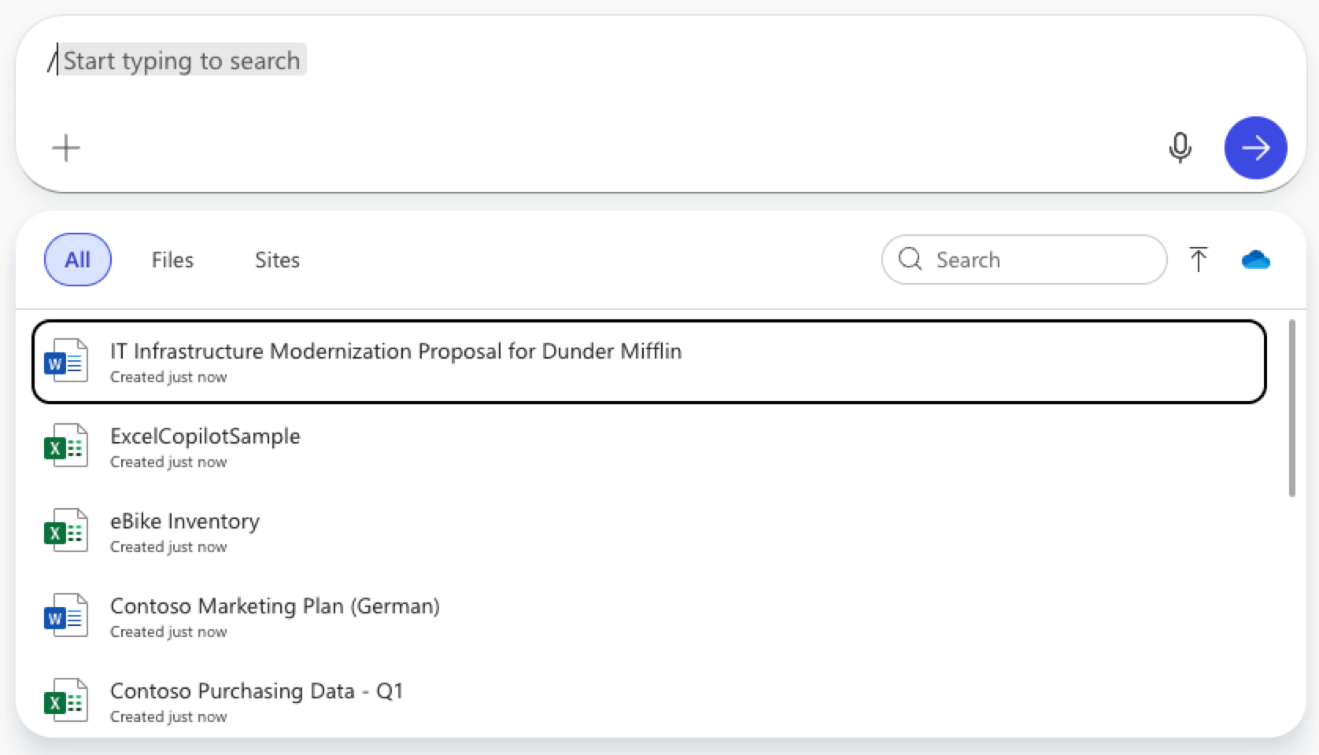
Añade contenido de trabajo o contexto a tu prompt
Usuario de Copilot Chat
Los usuarios pueden subir o referenciar de forma segura sus archivos de OneDrive, incluyendo documentos de Word, presentaciones de PowerPoint, hojas de cálculo Excel, imágenes, PDFs, así como sitios de SharePoint a los que tienen acceso.

Slide 19
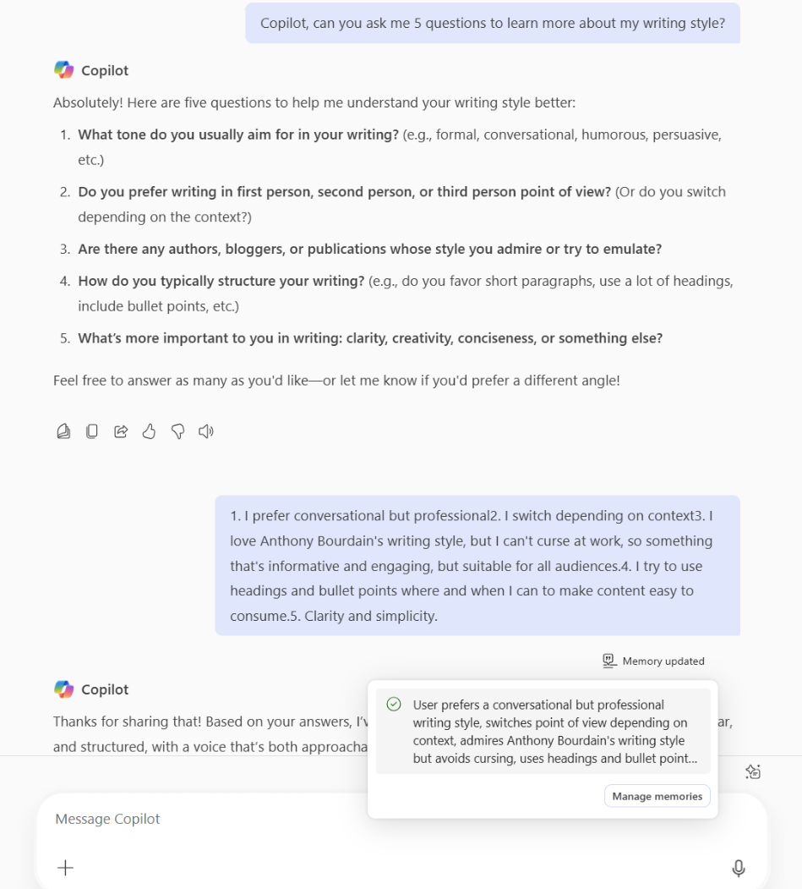
Memoria de Copilot
Memoria de copilot es una función de Copilot Chat que recuerda datos clave sobre los usuarios, como sus preferencias, estilo de trabajo y temas recurrentes.
Recoge detalles significativos de las conversaciones de los usuarios (por ejemplo, "Prefiero Python para ciencia de datos") y los aplica a respuestas futuras.
Notes:
Copilot Memory
Copilot Memory is a Copilot Chat capability that remembers key facts about users—like their preferences, working style, and recurring topics.
It captures meaningful details from users’ conversations (for example, “I prefer Python for data science”) and applies them to future responses.

Slide 20
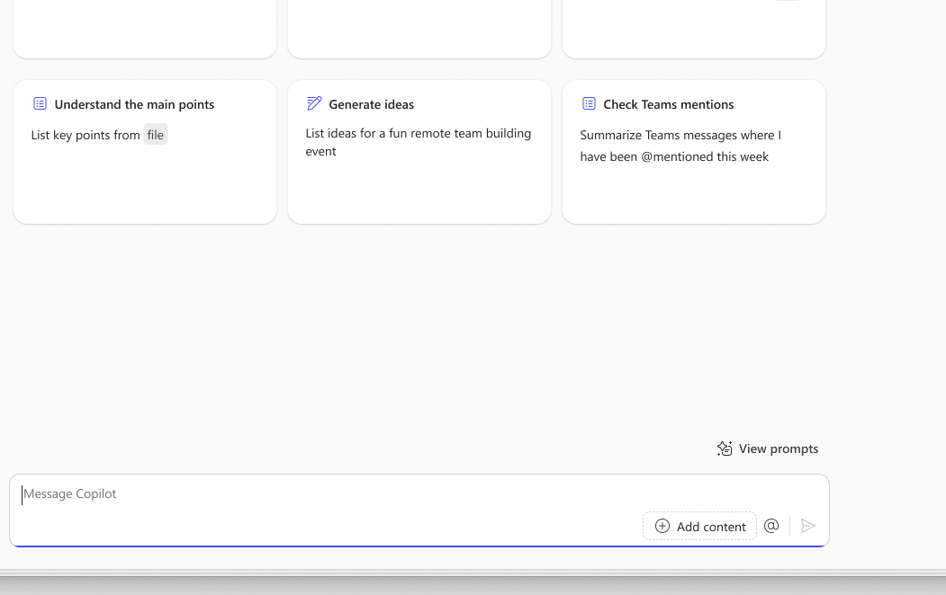
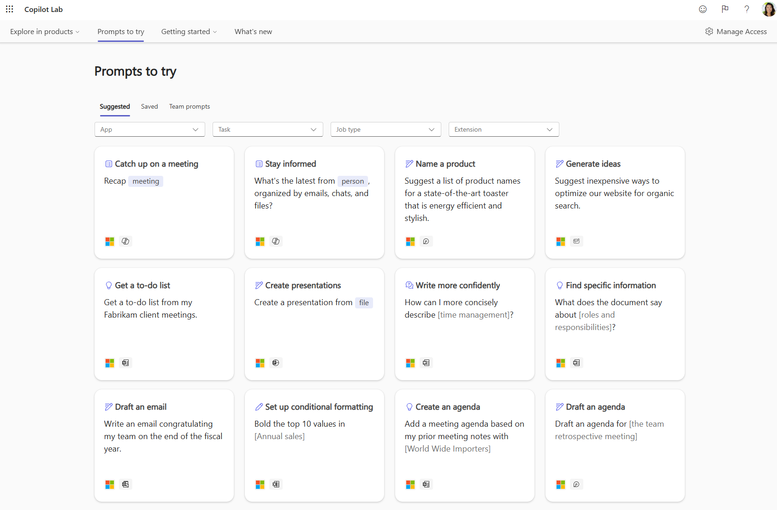
Prompt Gallery
Experiencia en el producto
Sitio web de Prompt Gallery
Seleccione "Ver indicaciones" junto al cuadro de indicaciones de Copilot. Aquí verás las indicaciones sugeridas de Copilot y las indicaciones guardadas.
Vaya a aka.ms/Prompts para acceder a la experiencia completa de Prompt Gallery. Aquí puedes encontrar ejemplos relevantes de mensajes de Copilot utilizando los filtros, ver los mensajes que tú y tu equipo guardaron y compartir mensajes útiles.

Slide 21
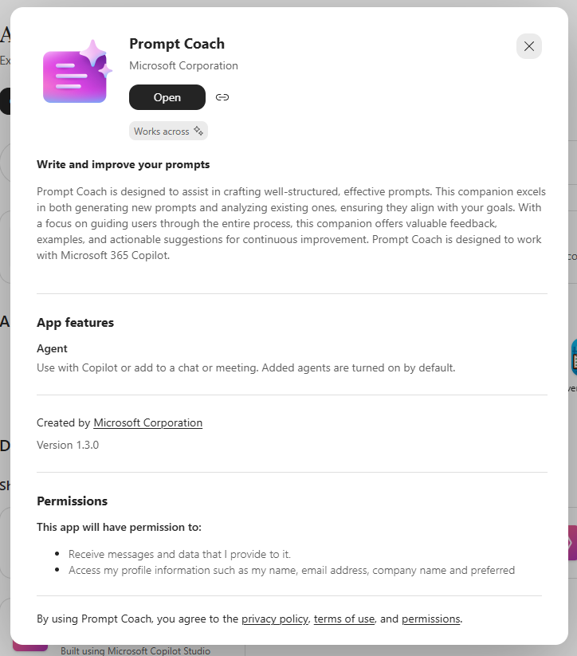
Prompt Coach
Prompt Coach es un agente que te ayuda a crear mejores prompts.
Prompt Coach | Microsoft Marketplace

Slide 22
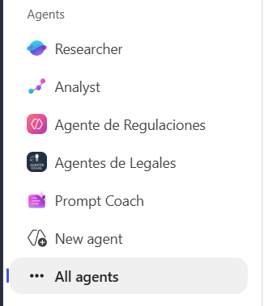
Agentes en Copilot Chat
Los agentes utilizan la IA para hacer que Copilot Chat sea aún más personalizado e inteligente para su trabajo diario. Los agentes automatizan tareas y procesos repetitivos: piense en ellos como aplicaciones para Copilot. Copilot Chat viene con un conjunto de plantillas de agentes para comenzar, o puede crear agentes personalizados para sus propias necesidades
Agente de uso frecuente
Crea tus propios agentes
Busque un agente específico navegando por la biblioteca
Introducing Copilot agents

Slide 23
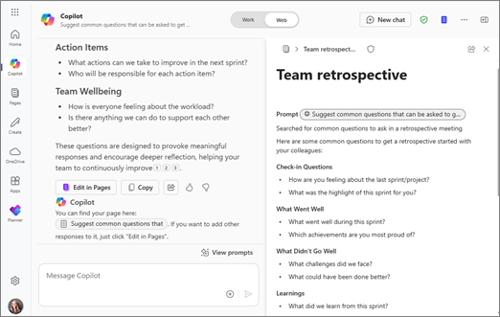
Páginas en Copilot Chat
Pages es un lienzo interactivo dentro de Microsoft 365 Copilot Chat que le permite convertir las respuestas de Copilot en páginas editables y compartibles. Un lugar digital para generar, organizar y refinar contenido en tiempo real.
Los usuarios pueden usar Pages para intercambiar ideas, redactar documentos o administrar proyectos.

Slide 24
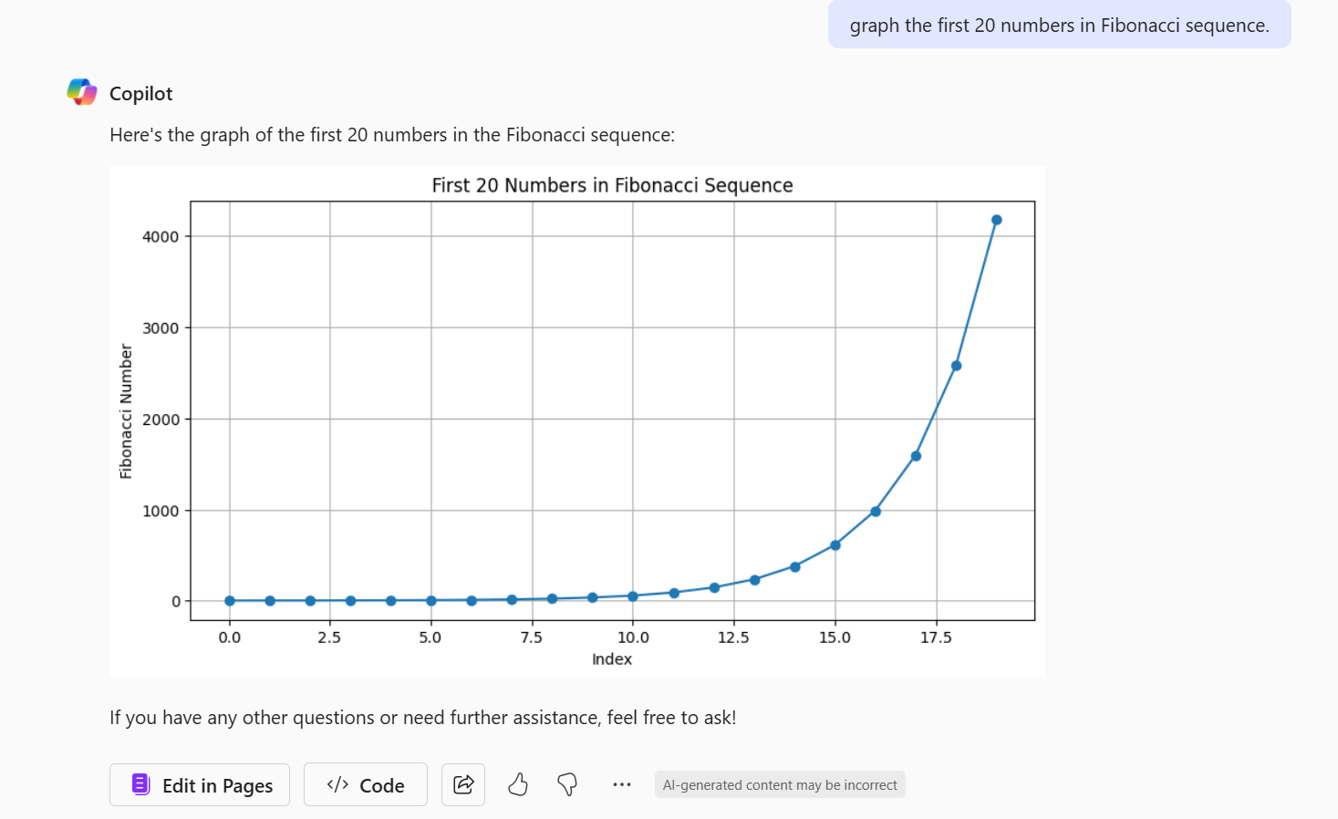
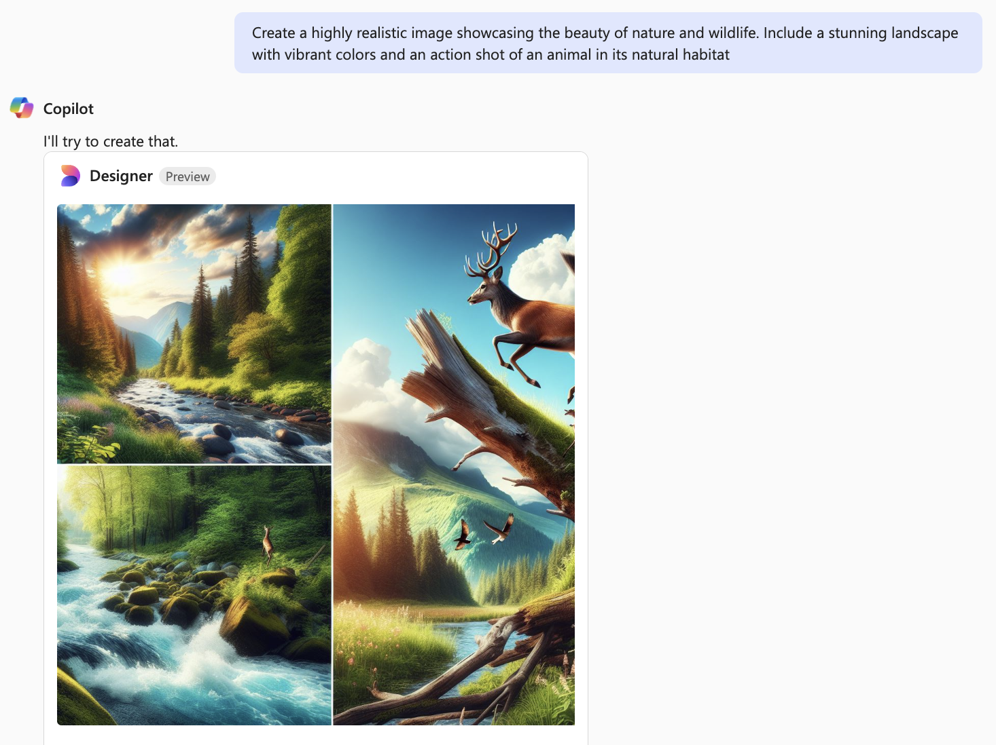
Visualización de datos o creación de imágenes
Disponible con y sin licencia de Microsoft 365 Copilot
Crear visualizaciones
Crear imágenes con Designer
Copilot Chat tiene capacidades integradas para graficar y visualizar datos a medida que sean relevantes para su solicitud.
Con el poder del diseñador, Copilot puede crear imágenes adaptadas a sus necesidades.
Nota: Los administradores pueden administrar la disponibilidad de esta capacidad

Slide 25
Demo

Slide 26
¡Gracias por
participar!

